Slide 1


Ganang Setyo Hadi
SPAM EMAIL DETECTOR
Dosen pengampu : Alim Misbullah, S.Si., M.S.

Slide 2
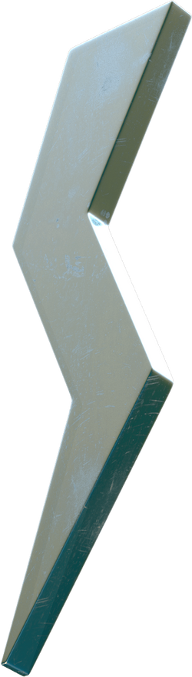
Jenis Kasus
Daftar Isi Slide
Dataset yang digunakan (Jumlah fitur dan Jumlah label)
Jenis jaringan saraf tiruan yang digunakan
Jenis optimisasi dan fungsi aktivasi yang digunakan
Jumlah hidden layer dan hidden node
Jumlah total bobot (weight)

Slide 3
Jenis kasus apa yang dipilih sebagai fokus penelitian?
Deteksi Spam Email Menggunakan Model Klasifikasi Teks Machine Learning
mengembangkan sistem deteksi spam email yang efektif dengan memanfaatkan teknik klasifikasi menggunakan model machine learning. Dalam konteks ini, spam email merujuk pada pesan yang tidak diinginkan atau berpotensi membahayakan yang dapat mengganggu pengguna email dalam kehidupan sehari-hari.

Slide 4

DATASET YANG DIGUNAKANAN
Data Source:
https://github.com/OmkarPathak/Playing-with-datasets/blob/master/Email%20Spam%20Filtering/emails.csv
Dataset berisi 5728 baris dan 2 kolom, yaitu “Teks” dan “Spam”. Kolom “Teks” merupakan fitur dan kolom “Spam” merupakan label.
Kolom “Teks” berisi header email, subjek, dan konten. Kolom “Spam” berisi angka 0 dan 1, yang dimana 0 mewakili “bukan spam” dan 1 mewakili “spam”.

Slide 5
KETERGANTUNGAN URUTAN
Recurrent Neural Network (RNN)
RNN dirancang khusus untuk menangani masalah ketergantungan urutan dalam data. Dalam kasus klasifikasi teks, urutan kata-kata memiliki arti penting, dan RNN cocok untuk memproses data dengan struktur urutan ini.
KEMAMPUAN MEMAHAMI KONTEKS
Lapisan LSTM dapat memahami konteks dalam teks dengan lebih baik daripada lapisan Dense biasa. Ini membuatnya efektif dalam tugas klasifikasi teks di mana makna dapat berubah berdasarkan urutan kata.
PEMROSESAN DATA URUTAN
Model tersebut termasuk dalam kategori Jaringan Saraf Tiruan Rekuren (RNN) karena melibatkan penggunaan lapisan LSTM (Long Short-Term Memory).
RNN secara umum lebih cocok untuk pemrosesan data urutan daripada model-feedforward biasa. Dalam tugas klasifikasi email, di mana pesan memiliki urutan kata, RNN memberikan keunggulan.
Dengan kombinasi fitur-fitur ini ini, model ini menggabungkan kekuatan RNN untuk mengatasi kompleksitas dan struktur urutan dalam data teks, menjadikannya pilihan yang tepat untuk tugas klasifikasi email.

Slide 6
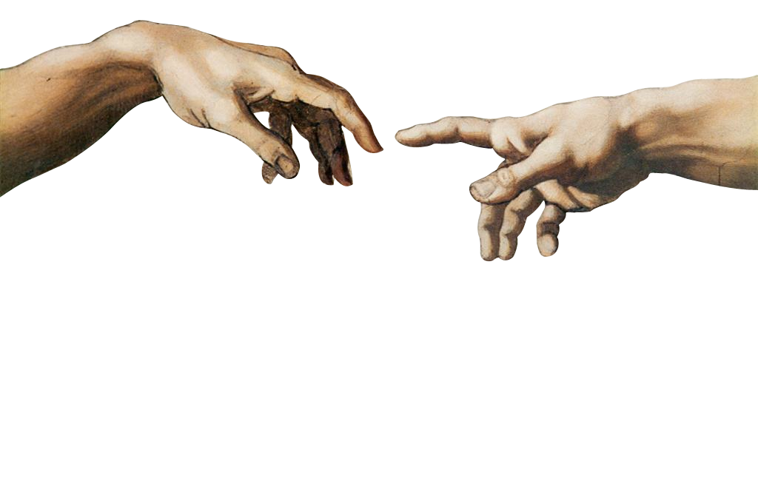
Jenis Optimisasi
Jenis Fungsi Aktivasi
Adam
RelU dan Sigmoid
RelU :
Meminimalkan Fungsi Kerugian
Adaptif dengan Learning Rate
Efisien pada Data Variabel dan Non-Stationary
Mengoptimalkan proses pelatihan pada dataset dengan volume besar, mempercepat konvergensi.
Memperkenalkan non-linearitas pada model, memungkinkan model untuk mempelajari pola-pola yang kompleks dalam data.
Cepat dan efisien dalam komputasi.
Sigmoid :
Mengonversi nilai input menjadi rentang (0, 1), menghasilkan output dalam bentuk probabilitas.

Slide 7

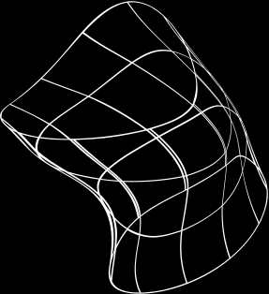
JUMLAH HIDDEN LAYER
LSTM Layer (Lapisan LSTM) - Lapisan 1
LSTM Layer (Lapisan LSTM) - Lapisan 2
Dense Layer (Lapisan Dense) - Lapisan 3
Dense Layer (Lapisan Dense) - Lapisan 4:
Jadi, terdapat empat hidden layer di antara lapisan input dan output, dan totalnya ada dua lapisan LSTM dan dua lapisan Dense. Jumlah total node untuk masing-masing lapisan yang dapat dihitung secara pasti adalah 16 (LSTM Lapisan 1), 16 (LSTM Lapisan 2), 64 (Dense Lapisan 3), 32 (Dense Lapisan 4), dan 1 (Dense Lapisan 5).

Slide 8
Jumlah Total Hidden Node Per Layer
EMBEDDING LAYER (INPUT LAYER)
LSTM LAYER 1
LSTM LAYER 2
LSTM LAYER 3
LSTM LAYER 4
OUTPUT LAYER
25.157
16
16
64
32
1
setiap kata dalam vokabular direpresentasikan sebagai vektor dengan dimensi tertentu, dan jumlah kata ini sesuai dengan jumlah node pada lapisan Embedding.
Lapisan LSTM pertama dengan 16 node dirancang untuk memperoleh representasi abstrak dari urutan kata.
Lapisan ini dirancang untuk menerima informasi dari lapisan sebelumnya dan memahami konteks teks lebih dalam
Lapisan ini dapat memahami pola yang lebih kompleks dan memperkaya representasi abstrak yang dihasilkan oleh LSTM.
Jumlah node yang lebih banyak pada lapisan Dense memungkinkan model untuk mengenali pola tingkat tinggi yang mungkin terkandung dalam teks.
output layer memiliki satu node yang menghasilkan nilai antara 0 dan 1 melalui fungsi aktivasi sigmoid.

Slide 9
Jumlah Total Bobot (Weight)
- Untuk lapisan embedding, jumlah bobot adalah jumlah kata dalam vocab dikalikan dengan dimensi output. Dalam hal ini, jumlah kata dalam vocab adalah len(tokenizer.word_index) + 1, dan dimensi output adalah 32. Jadi, jumlah bobot untuk lapisan embedding adalah (len(tokenizer.word_index) + 1) * 32.
- Untuk lapisan LSTM, jumlah bobot adalah 4 * ((ukuran_input + 1) * ukuran_output + ukuran_output^2). Tambahan 1 berasal dari bias. Jadi, ukuran_input adalah dimensi output dari lapisan embedding, yaitu 32, dan ukuran_output adalah 16. Jadi, jumlah bobot untuk lapisan LSTM adalah 4 * ((32 + 1) * 16 + 16^2).
- Untuk lapisan dense, jumlah bobot adalah (ukuran_input * ukuran_output) + ukuran_output. Ukuran_input adalah ukuran_output dari lapisan sebelumnya, dan ukuran_output adalah jumlah unit dalam lapisan dense. Jadi, untuk lapisan dense pertama, jumlah bobot adalah (16 * 64) + 64. Untuk lapisan dense kedua, jumlah bobot adalah (64 * 32) + 32. Untuk lapisan output, jumlah bobot adalah (32 * 1) + 1.
Jumlah total bobot dalam model tersebut adalah:
25157 * 32 + 4 * ((32 + 1) * 16 + 16^2) + (16 * 64) + 64 + (64 * 32) + 32 + (32 * 1) + 1
Jumlah bobot dalam model tersebut adalah:
808833

Slide 10
Sekian
Terimakasih
tautan untuk melihat di canva :
https://www.canva.com/design/DAF0zz1GS-A/4xMO7GbafLQmAjJ7c8qZuA/view?utm_content=DAF0zz1GS-A&utm_campaign=designshare&utm_medium=link&utm_source=editor

